Slide 1

Livsglede for Eldre, Audnedal
Styret:
Audnedal Frivilligsentral
Byremo Videregående skole
Byremo Omsorgssenter
Byremo Barnehage
Pårørende representant
Notes:
Audnedal Frivilligsentral så behovet for et strukturert og organisert samarbeid med sektorene som sitter i styret
Tok initiativ til å danne en egen Livsglede for eldre forening
Hvordan jobber foreningen
Hvorfor samarbeid mellom Frivilligsentral og Livsgledeforeningen er viktig

Slide 2
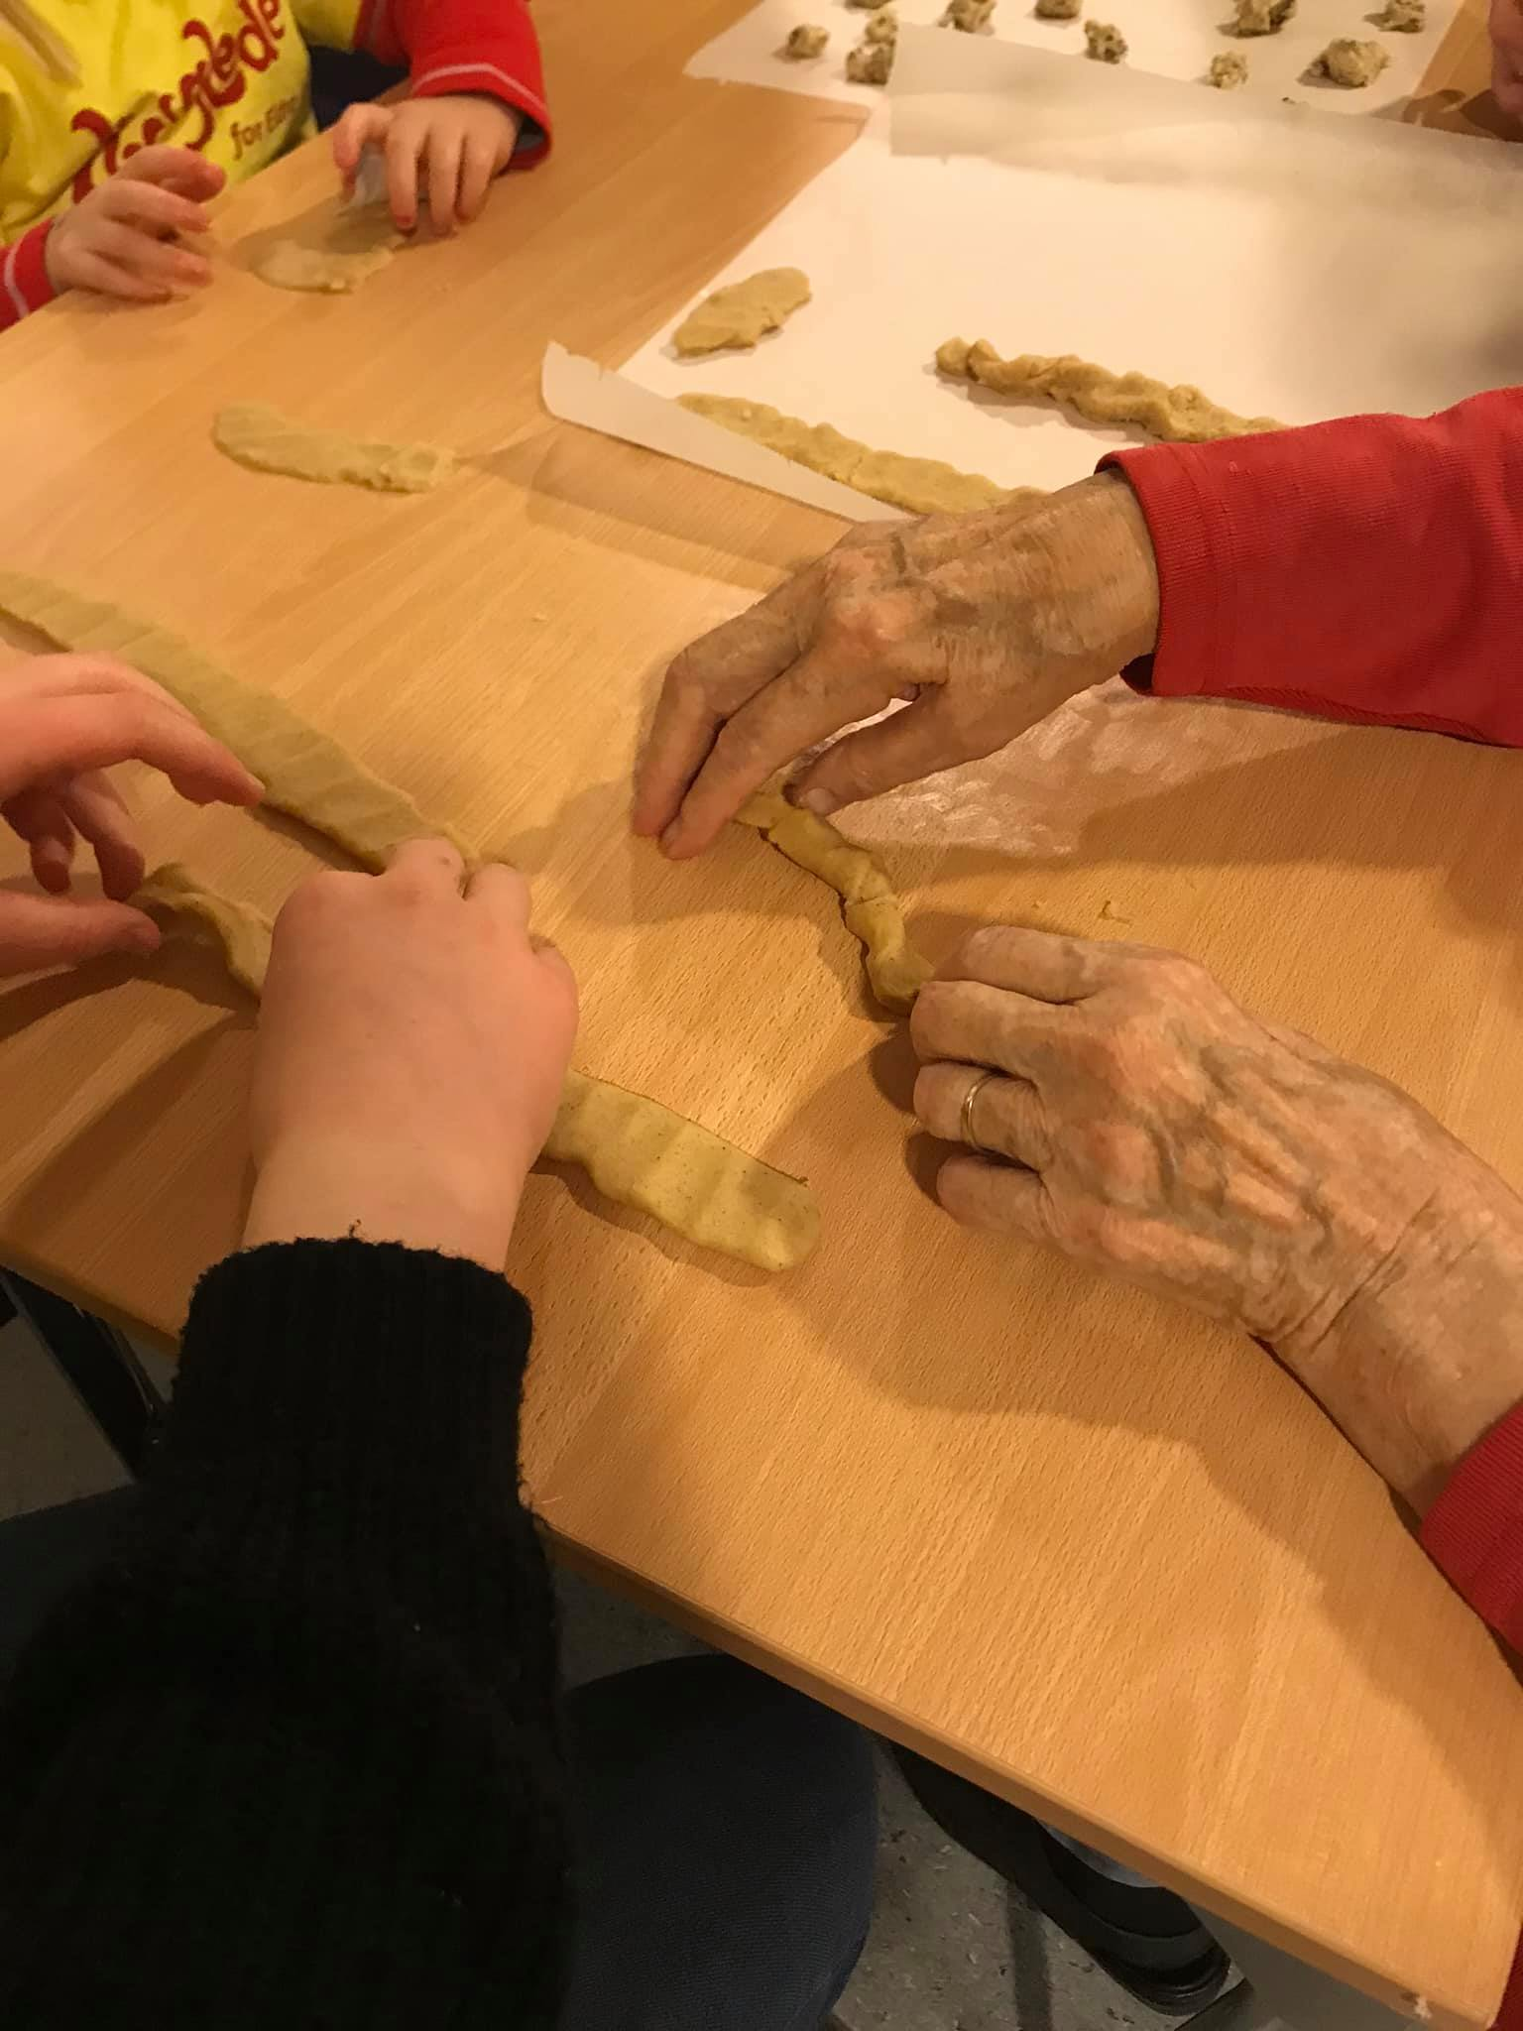

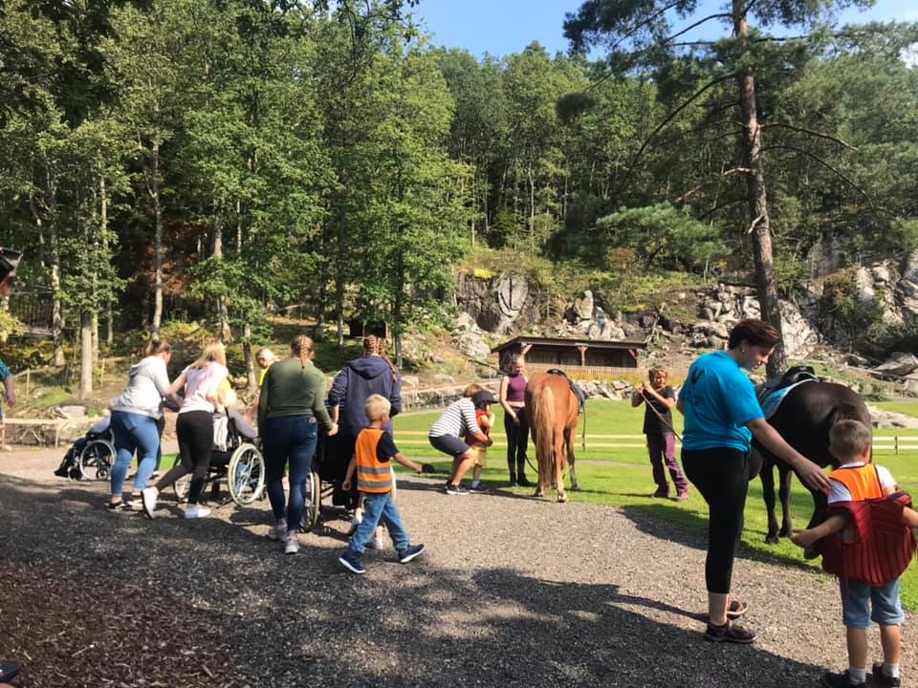
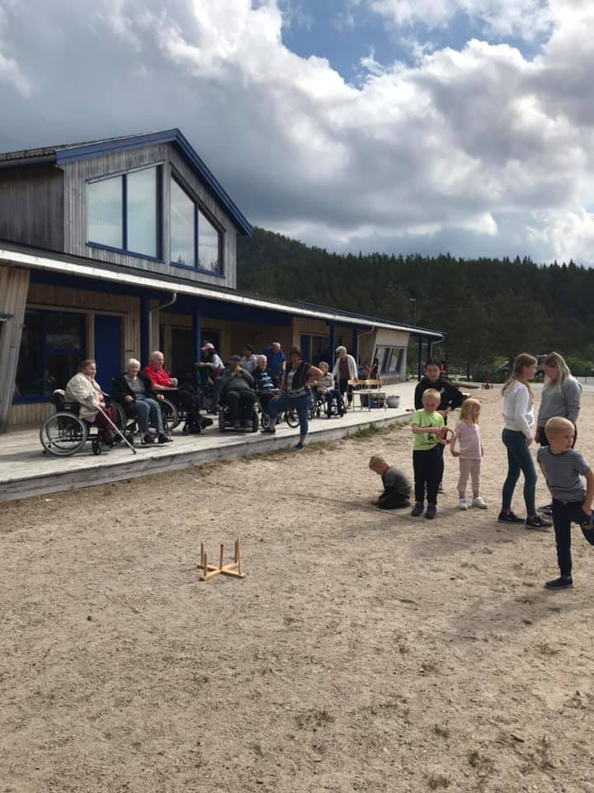
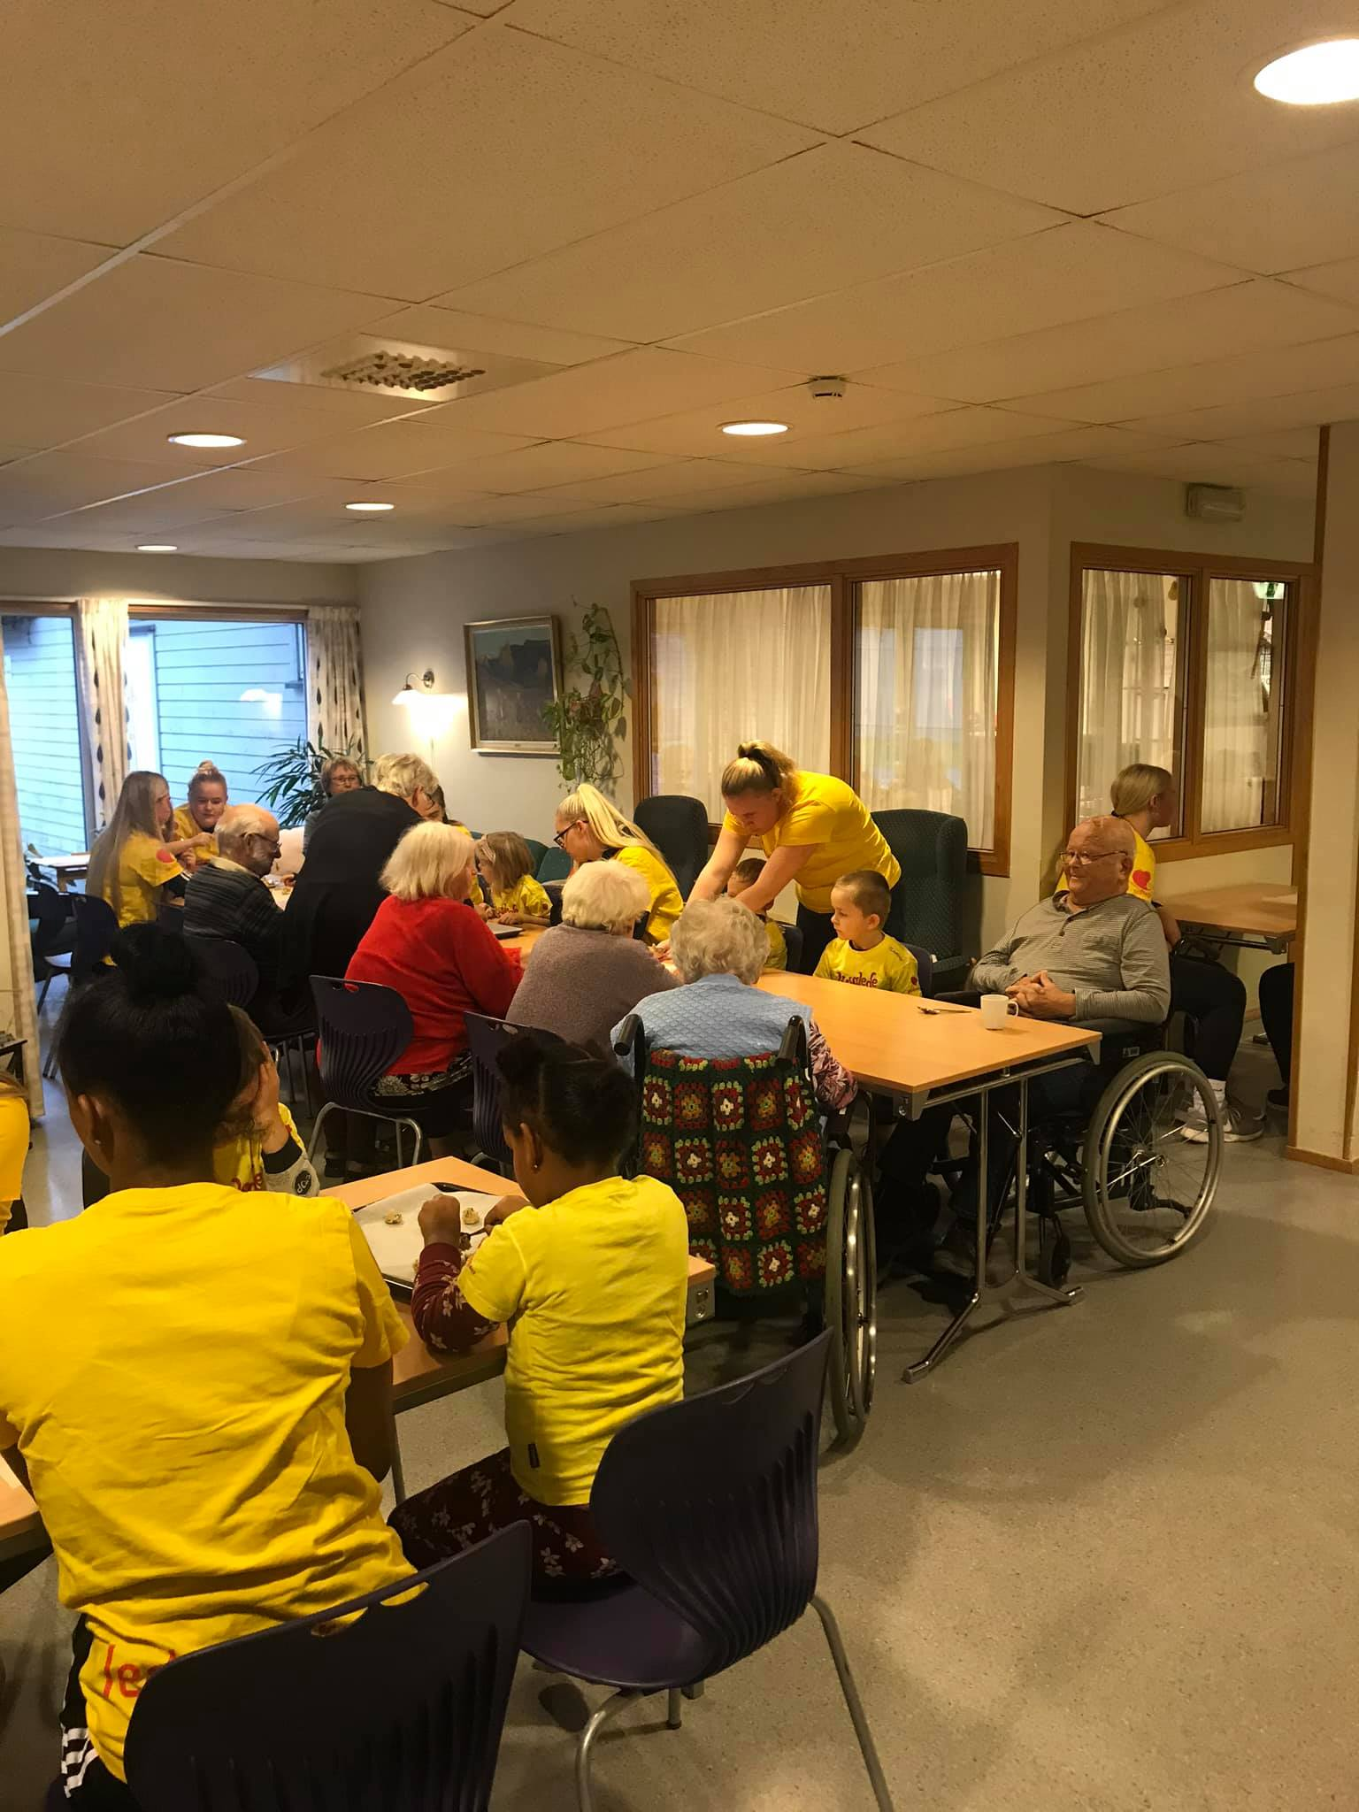
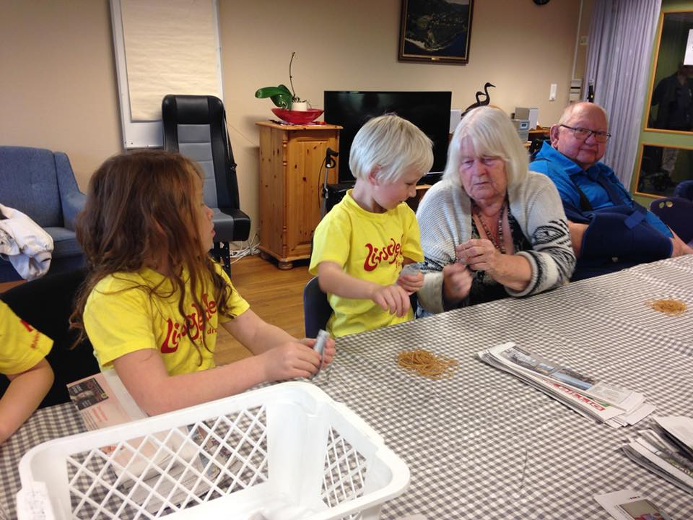
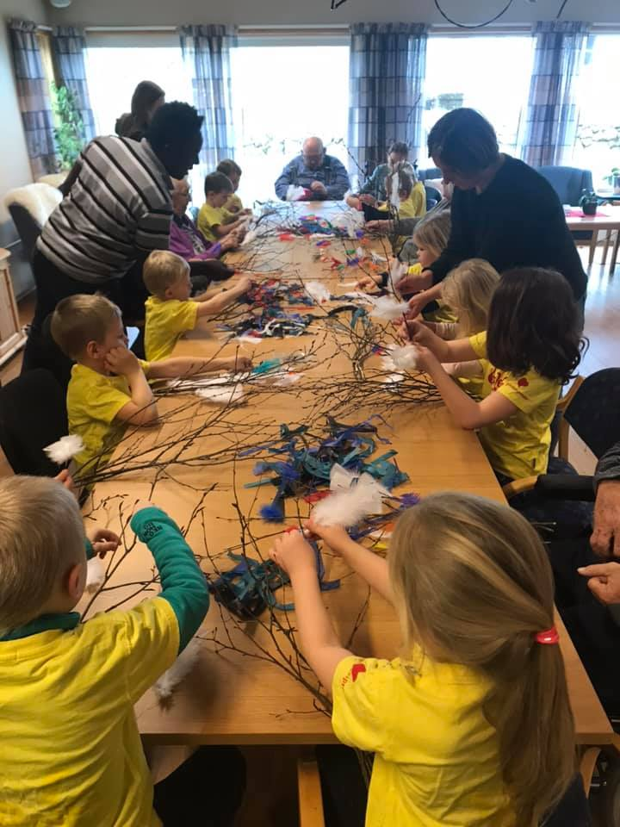
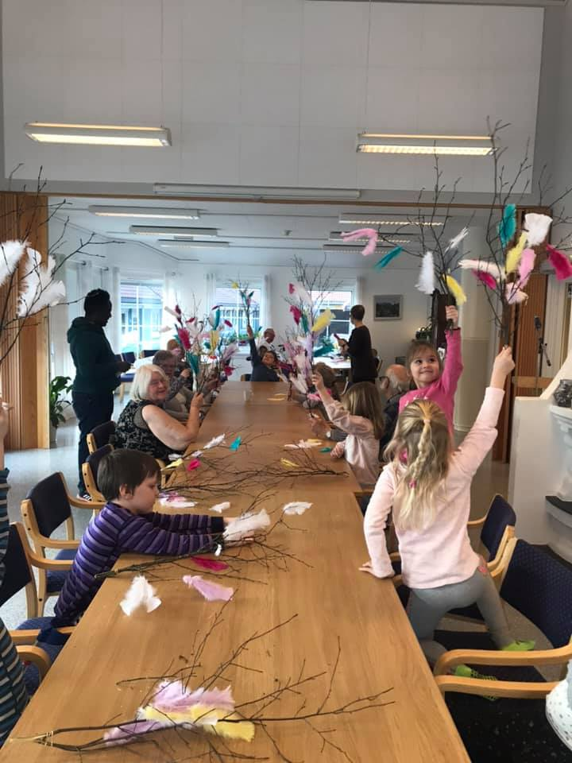
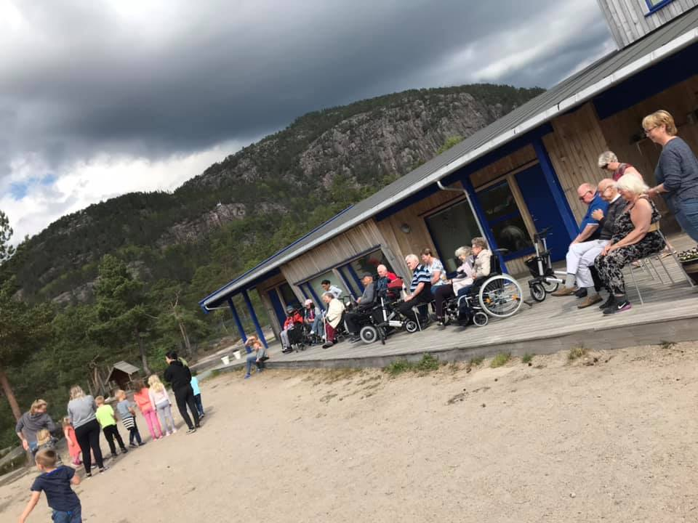

Slide 3


Spisevennprosjekt
Helsedirektoratet lyste ut midler
Frivilligsentralen var klar over behov i kommunen
Styret var enstemmig enig om å søke
3 delt prosjekt:
HANDLING- for eller med hjemmeboende eldre
Lavterskeltilbud på varm middagslevering
Middag i sosialt felleskap for hjemmeboende eldre

Slide 4
Viktig for oss å søke om midler til prosjektledelse!

Slide 5
Søknad ble innvilget
Frivilligsentralen begynte fortløpende med samarbeid/rekruttering av frivillige og samarbeidspartnere
Prosjektleder ble ansatt
PROSJEKTET ER I GANG!

Slide 6
https://livsgledeforeldre.no/gode-spisevenner-i-audnedal/

